Slide 1
Кулинария
Механическая обработка рыбы

Slide 2
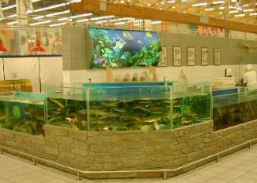
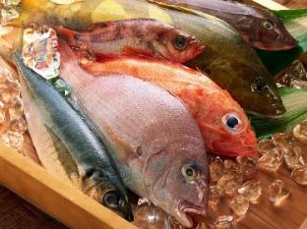
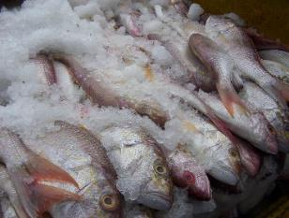
Кулинарная обработка рыбы

Slide 3
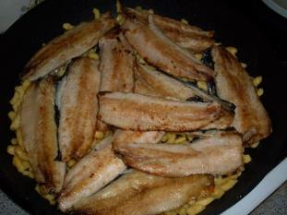
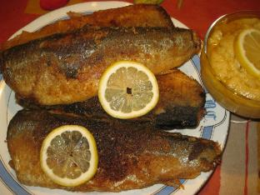
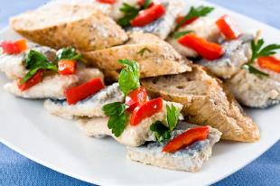
Кулинарная обработка рыбы

Slide 4
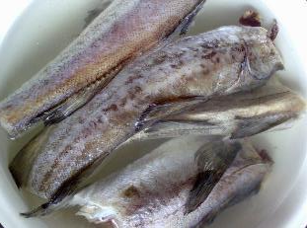
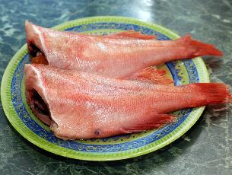
Оттаивание рыбы
На воздухе
В воде

Slide 5
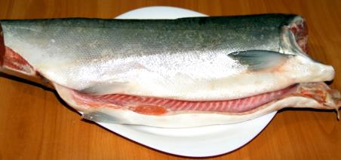
Оттаивание рыбы
На воздухе
6–10 часов

Slide 6
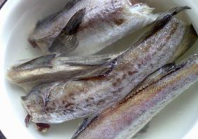
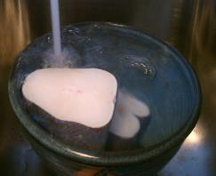
Оттаивание рыбы
В воде
На 1 кг рыбы надо брать около 2 л воды.
2–2,5 часа
4–5 часов

Slide 7
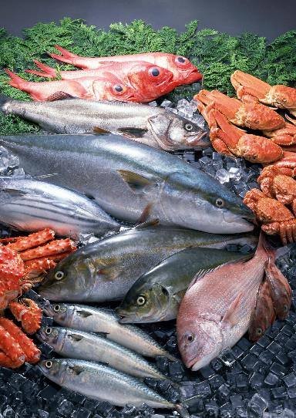
Последовательность действий:
оттаивание;
удаление плавников;
очистка от чешуи;
вырезание жабр;
разрезание брюшка;
удаление внутренностей и головы;
промывание и пластование;
удаление кожи;
нарезание порционными кусками.

Slide 8
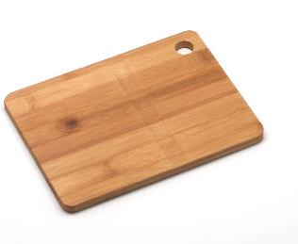
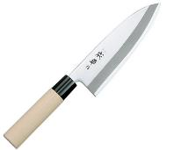
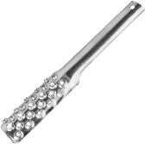
Необходимые инструменты и кухонные принадлежности

Slide 9
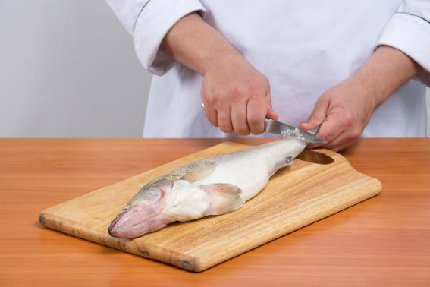
Очистка рыбы от чешуи

Slide 10
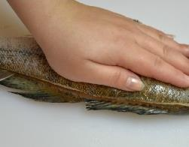
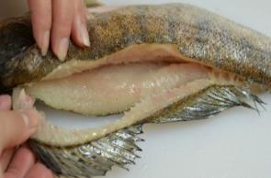
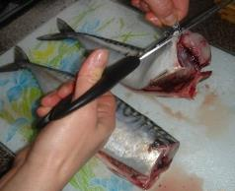
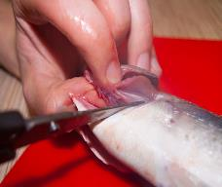
Удаление плавников

Slide 11
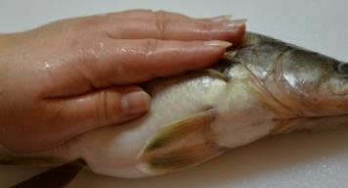
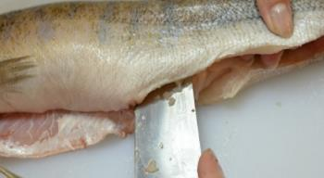
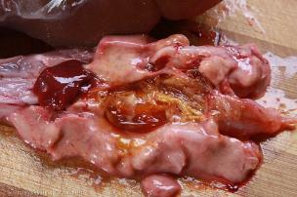
Удаление внутренностей

Slide 12
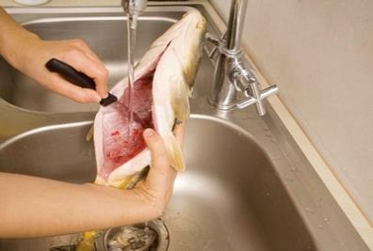
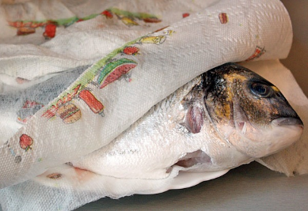
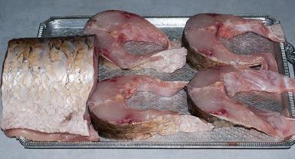
После удаления внутренностей

Slide 13
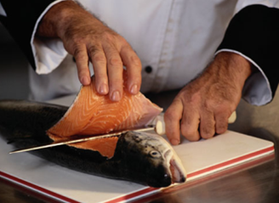
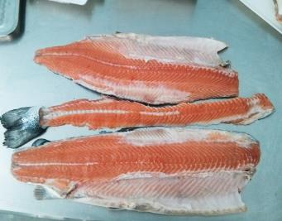
Пластование рыбы

Slide 14
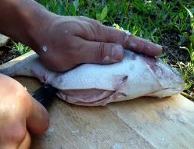
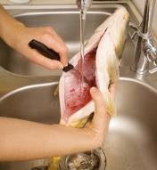
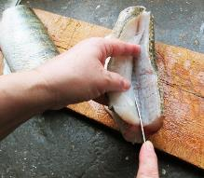
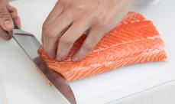
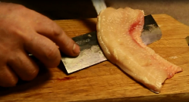
Разделка рыбы на филе

Slide 15
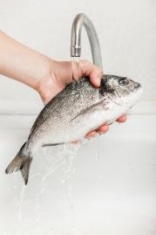
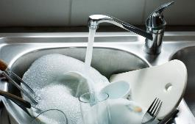
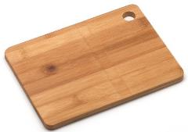
Санитарные требования к обработке рыбы
Разделывать рыбу нужно на специальной доске.
До и после разделки рыбы её промывают проточной холодной водой.
Рыбные отходы сразу выбрасывают.
После окончания работы кухонный инвентарь необходимо вымыть моющим средством.

Slide 16
Итоги урока:
1
этапы механической обработки рыбы;
Оттаивание.
Вырезание жабр.
Промывание и пластование.
Удаление плавников.
Разрезание брюшка.
Удаление кожи.
Очистка от чешуи.
Удаление внутренностей и головы.
Нарезание порционными кусками.

Slide 17
Итоги урока:
2
санитарные требования к обработке рыбы.
Разделывать рыбу нужно на специальной доске.
Рыбные отходы сразу выбрасывают.
До и после разделки рыбы её промывают проточной холодной водой.
После окончания работы кухонный инвентарь необходимо вымыть моющим средством.

